Slide 1

Reproduce LAB 3: Supply Chain

Slide 2
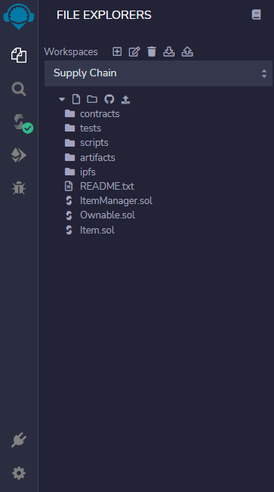
Smart Contract
Masuk ke https://remix.ethereum.org/ untuk membuat LAB1 lalu buat file Bernama ItemManager.sol, Ownable. sol, dan Item.sol

Slide 3
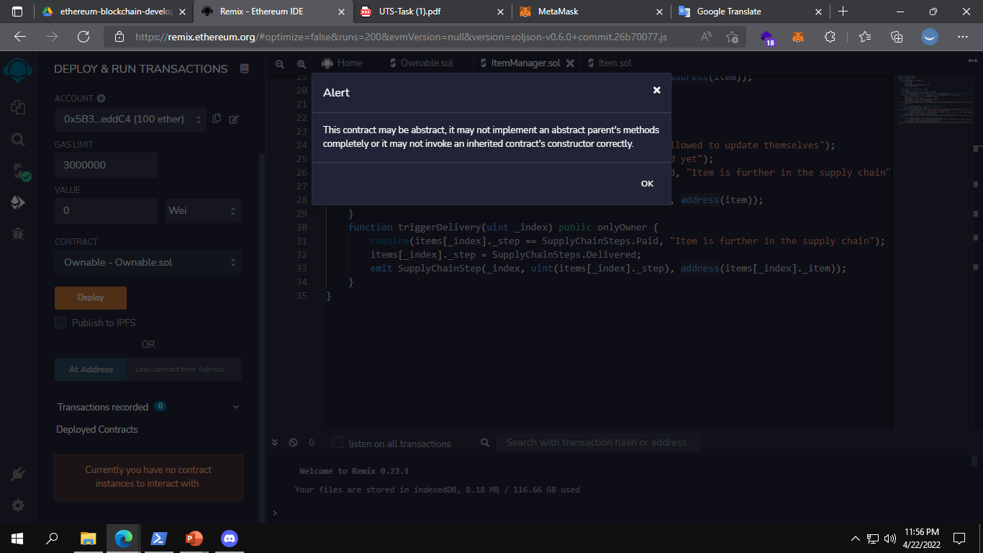
Error pada remix pada saat deploy

Slide 4
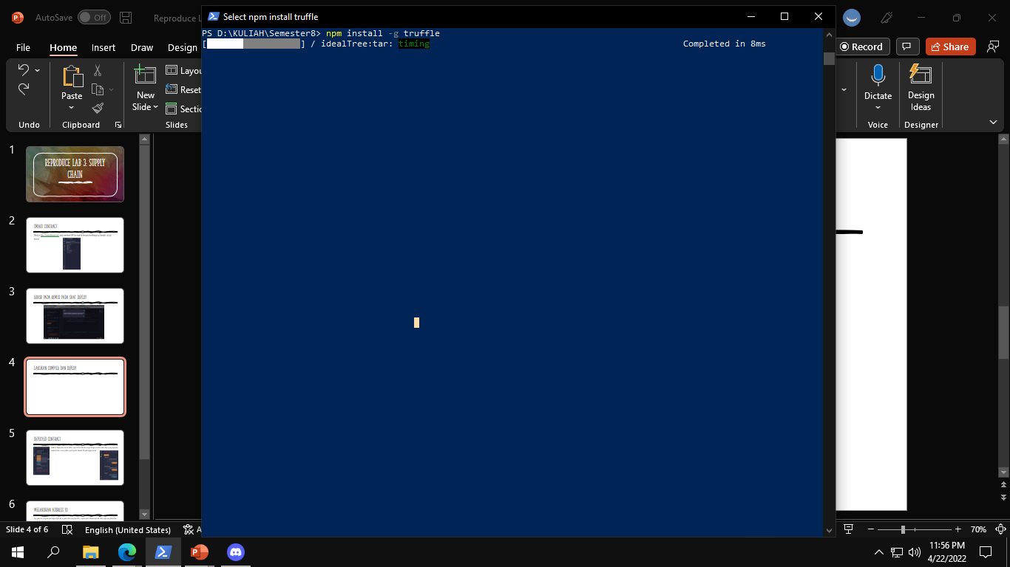
Error pada npm

